Slide 1
Sensorgewehr Typ Walther LG400
IPA
Christoph Flühmann
26. April 2012

Slide 2
Wie entstand das Projekt?
Schweizer Schiesssportverband
Wie Bewegt sich der Schütze?
Leistungssteigerung

Slide 3
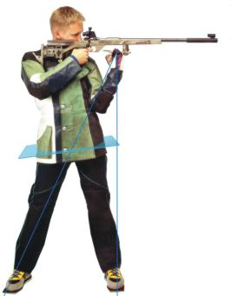
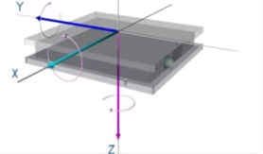
Mess-Konzept
2
3
4
5
6
1
8
9
10
11
12
7
7

Slide 4
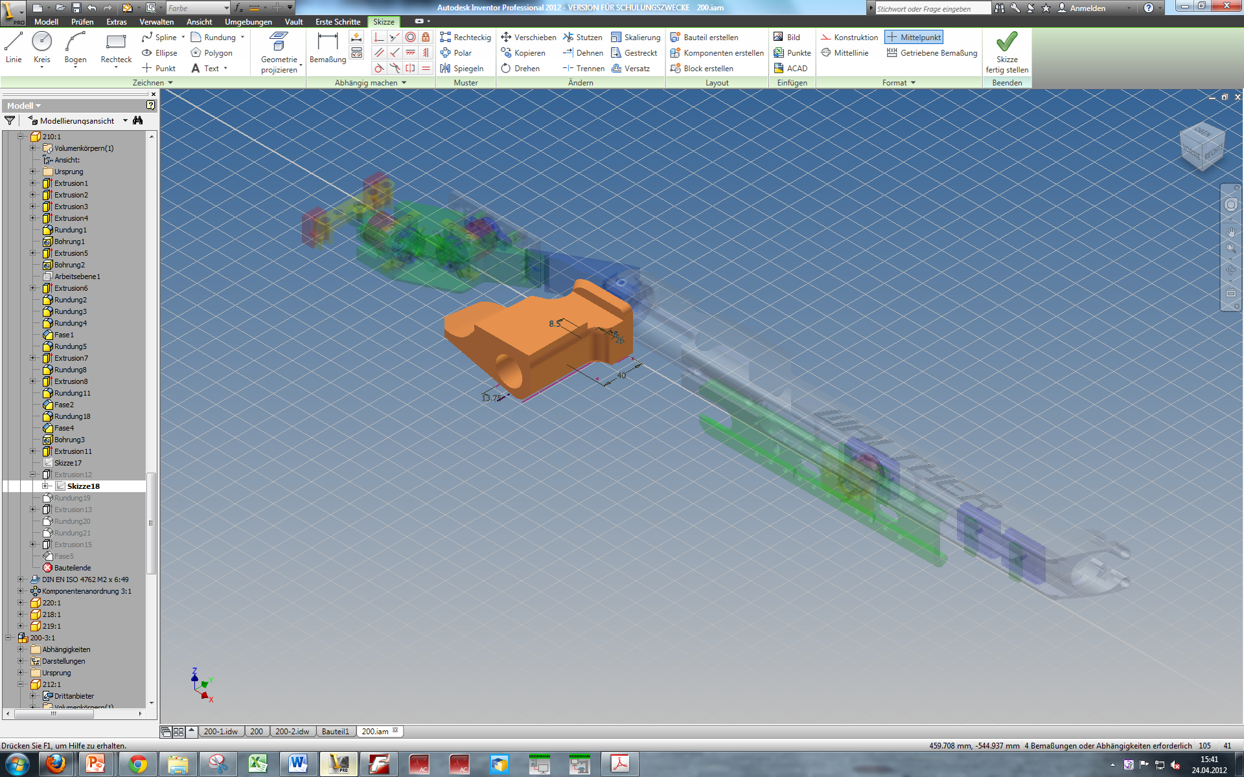
Konstruktion

Slide 5
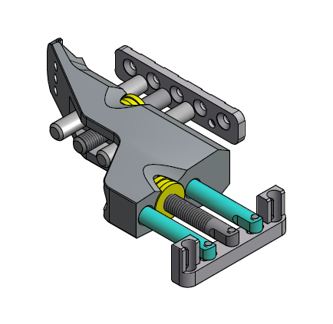
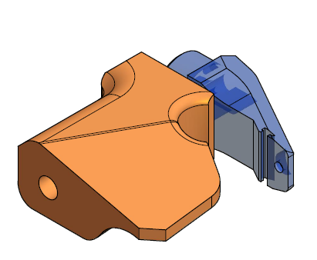
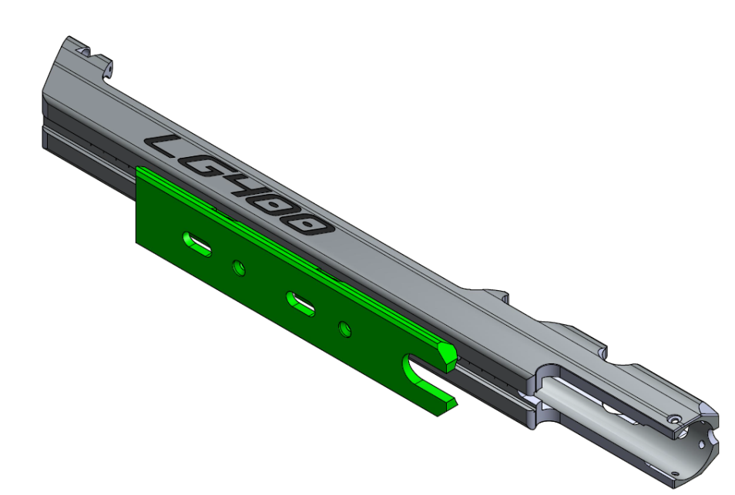
Original-100
100-1.ipt
100-2.ipt
100-3.ipt

Slide 6
Original-Gewehr als Basis

Slide 7
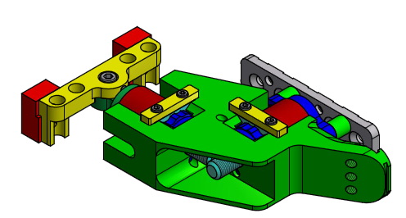
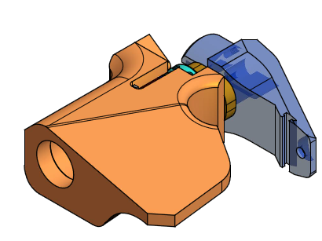
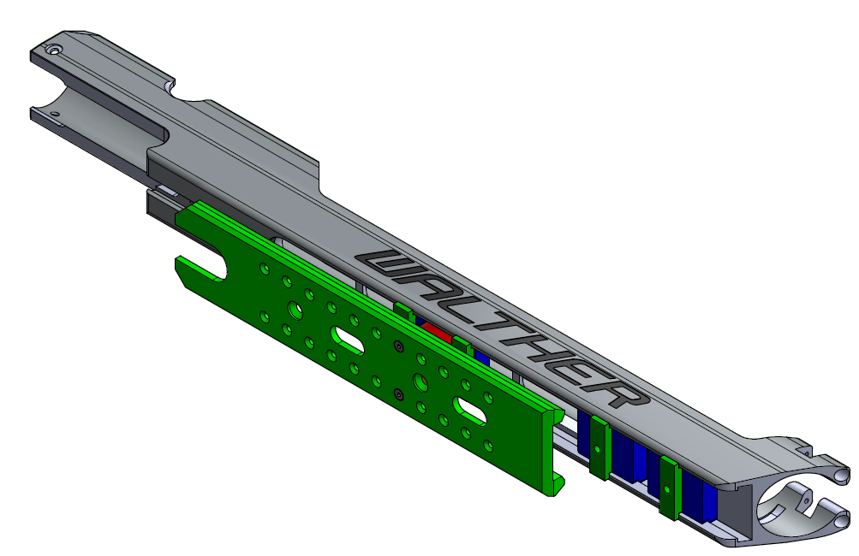
Sensorgewehr-200
200-1.ipt
200-2.ipt
200-3.ipt

Slide 8
Allgemeine Eigenschaften
- Masse: 1.946 kg 1.901 kg
Schwerpunkt
- X: 294.899 mm 294.867 mm
- Y: -12.329 mm -10.600 mm
- Z: 0.478 mm 0.316 mm

Slide 9
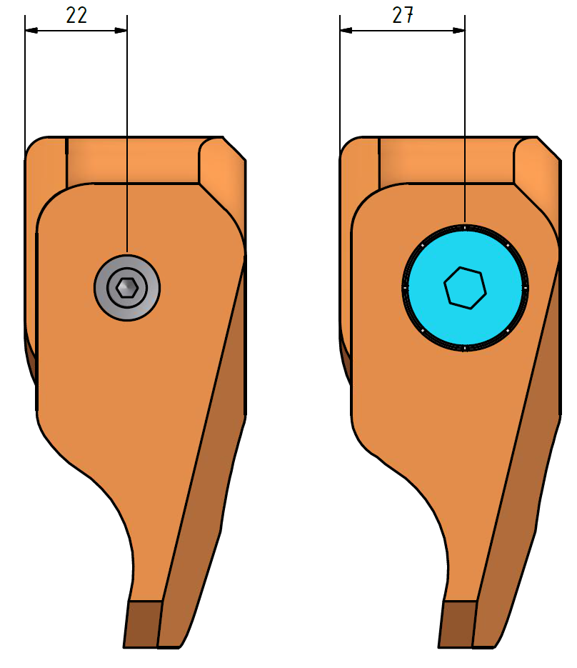

Slide 10
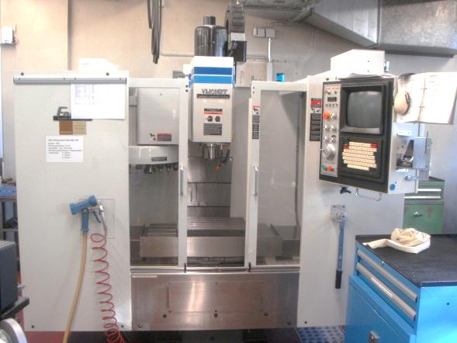
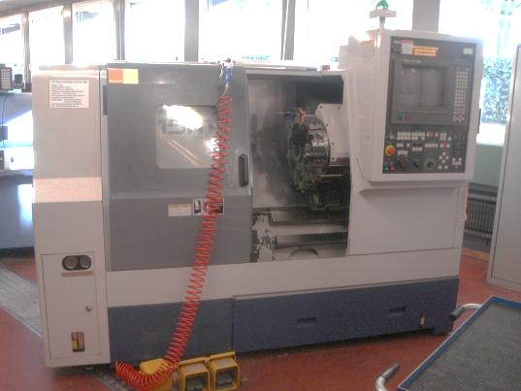
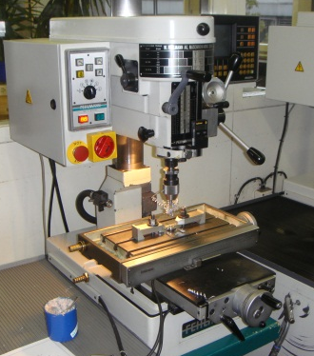
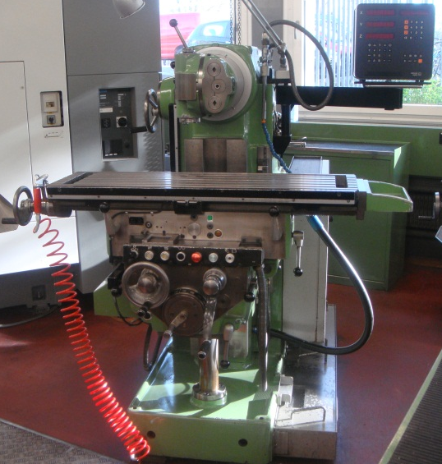
Fertigung
Fadal VMC15XT
Mori Seiki SL-15
Picomax 20
Picomax 51
Schaublin 102
Schaublin 53

Slide 11
Programmieren

Slide 12
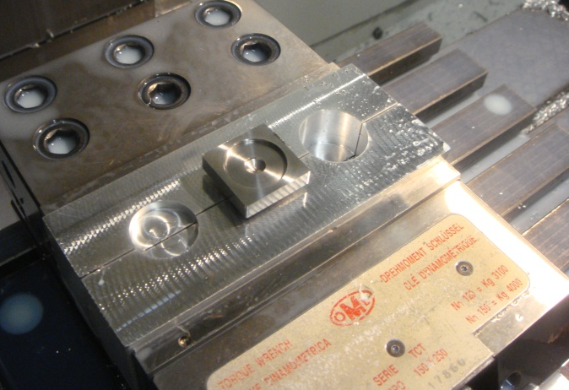
Sensoraufnahme Hinterschaft

Slide 13
Justiermutter

Slide 14
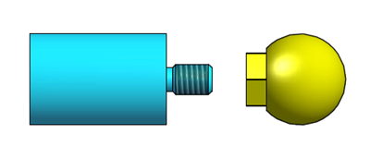
Kugel

Slide 15
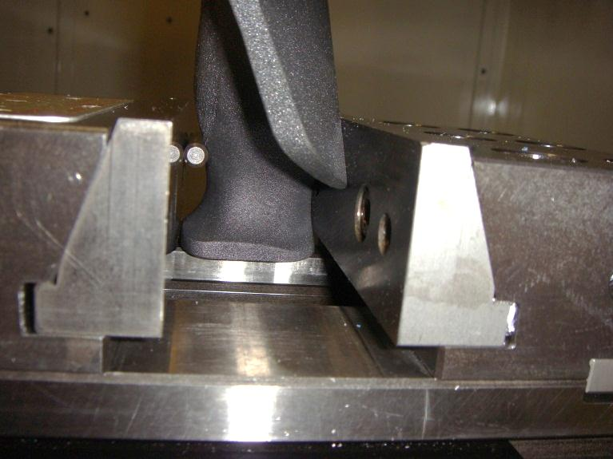
Gewehrgriff

Slide 16
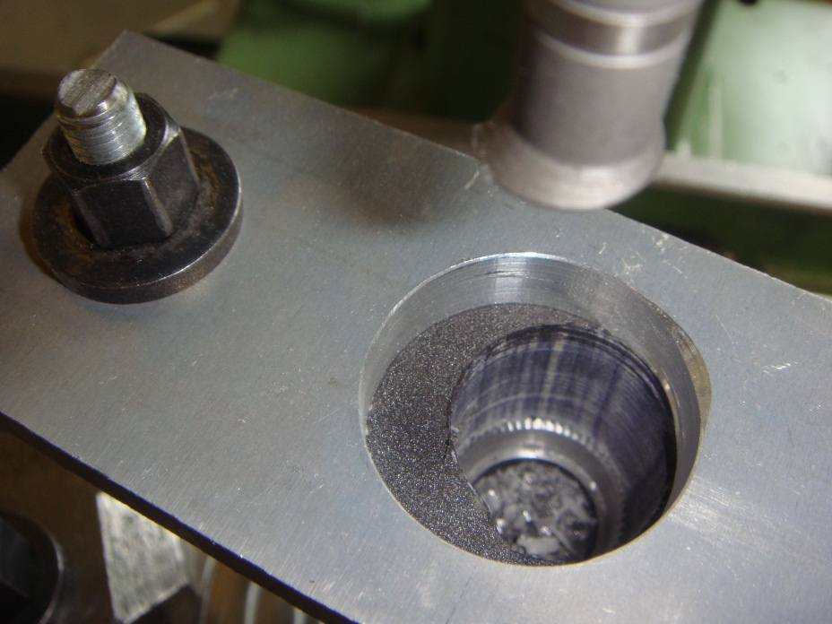
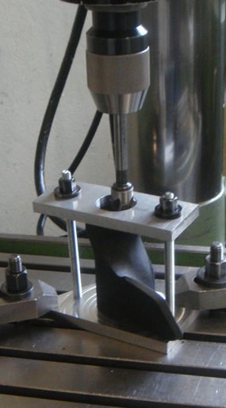

Slide 18
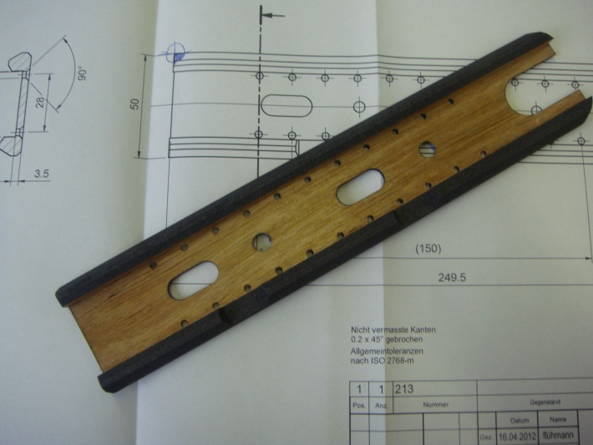
Handauflage

Slide 19
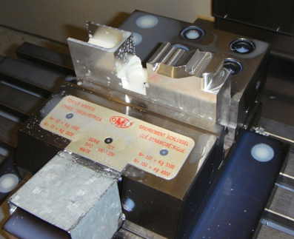
Fertigung Hinterschaft

Slide 20
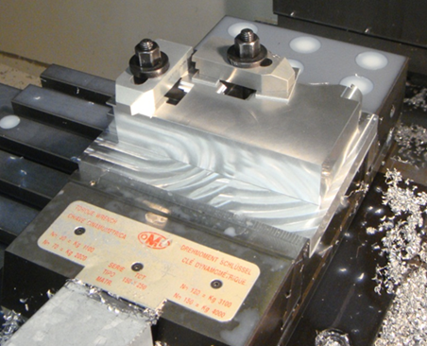

Slide 22
Sensoraufnahme Schulterstütze

Slide 23
Vorderschaft

